Slide 1


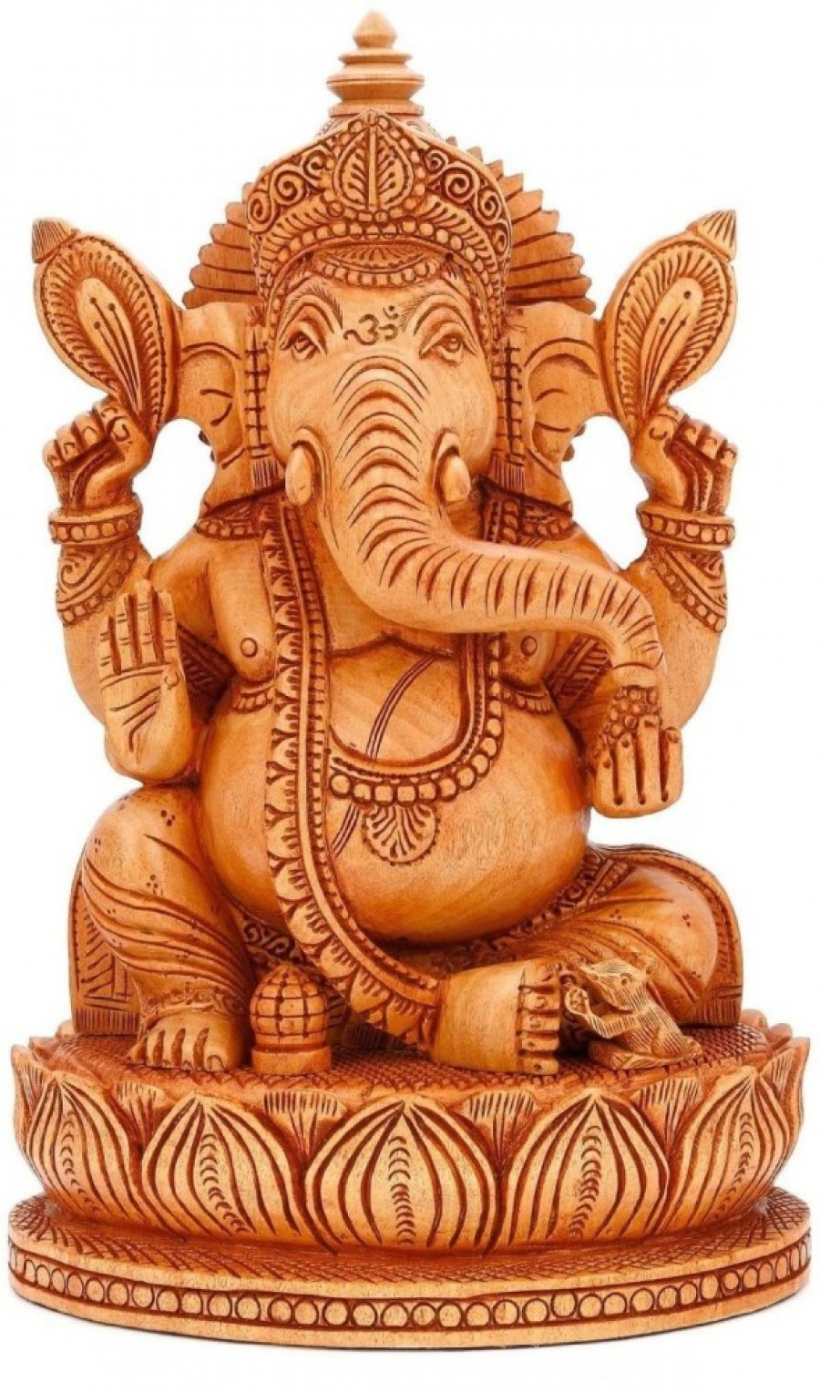
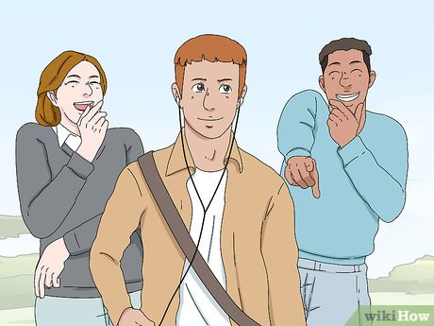
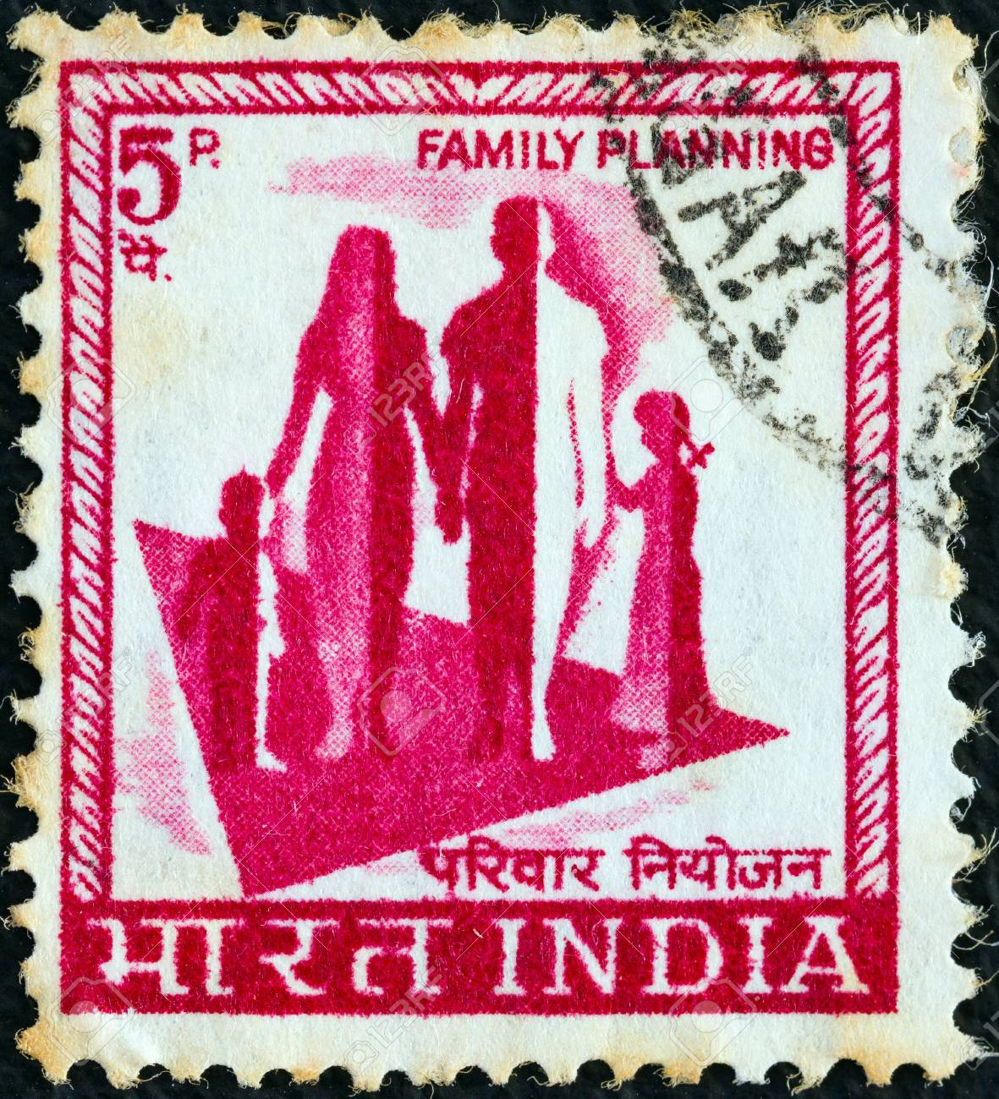

Puzzle #1
1/6
9/13
3/8
3/9
14/14
5/6

Slide 2
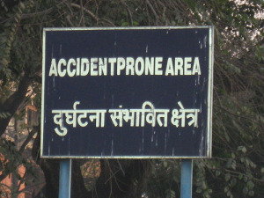

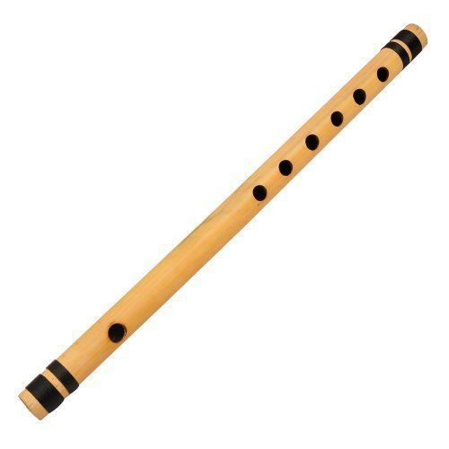
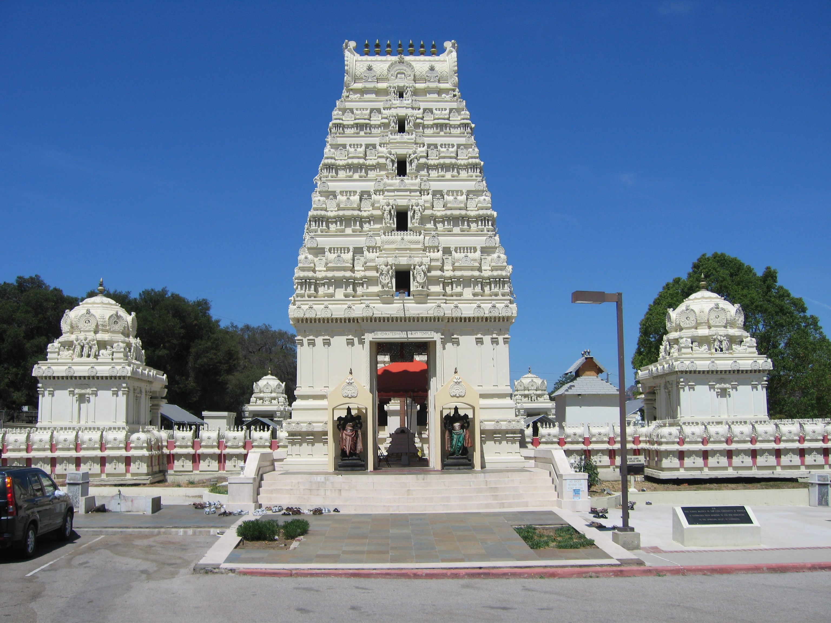
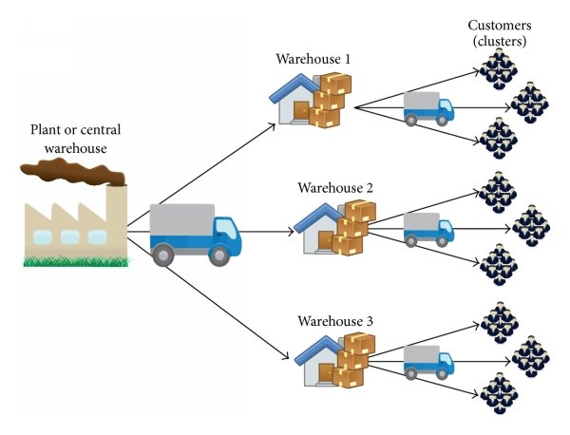
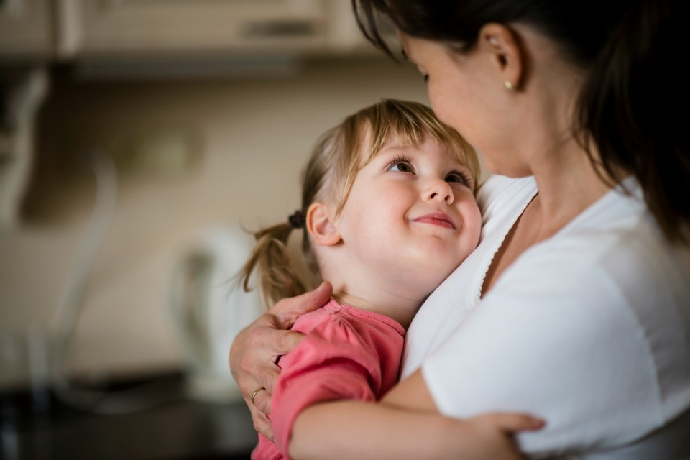
Puzzle #2
7/11
2/9
5/10
3/6
5/13
6/7

Slide 3
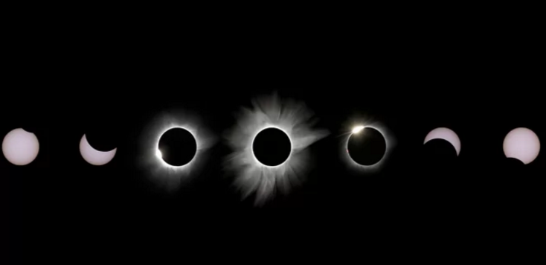
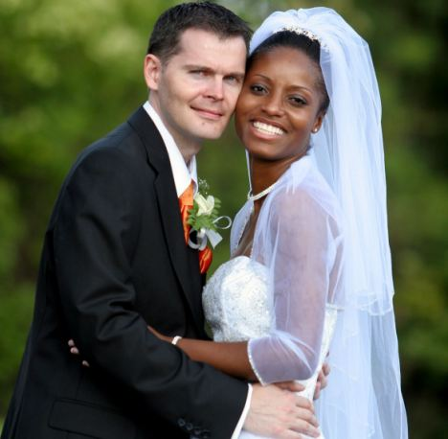
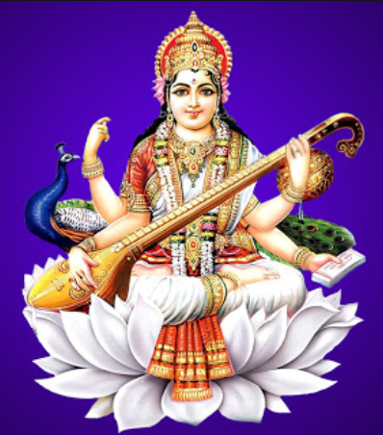
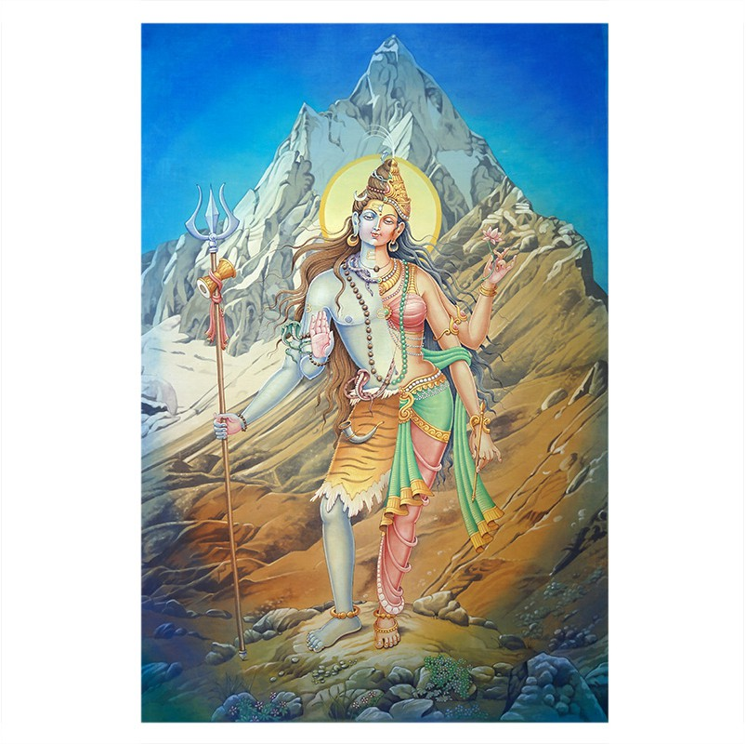
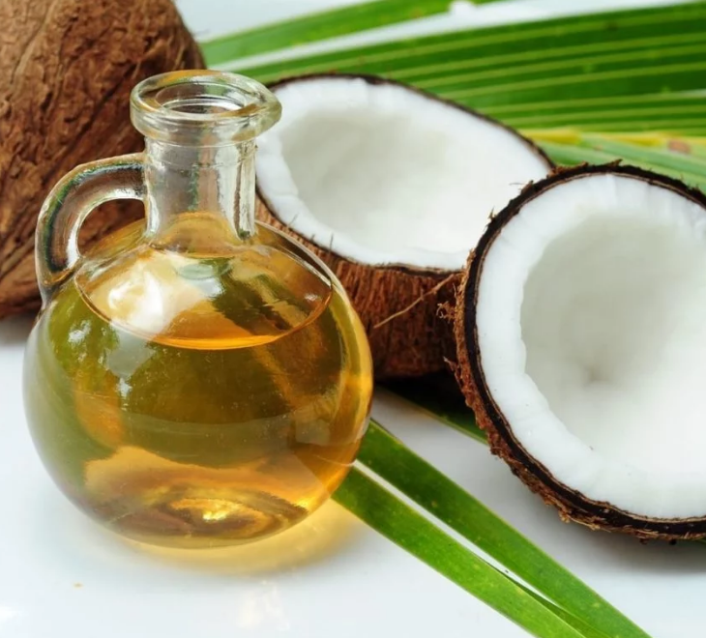
Puzzle #3
1/12
3/12
5/9
1/7
4/5
2/5

Slide 4

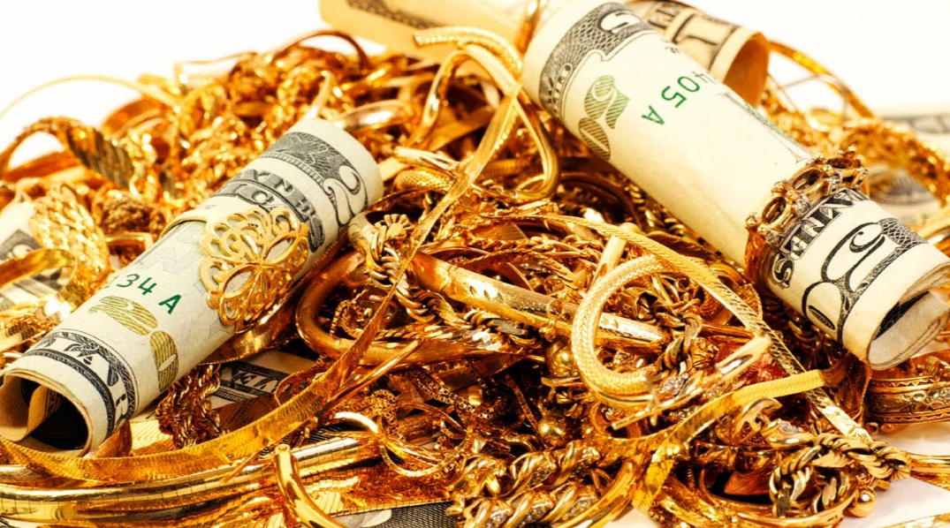
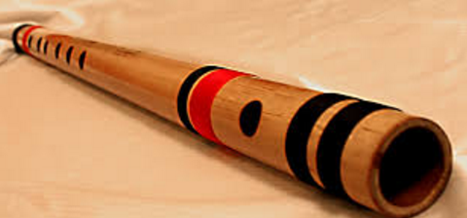
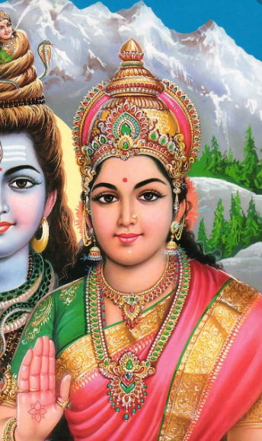
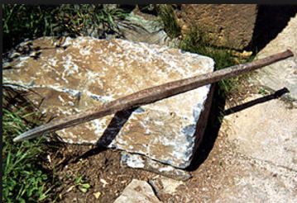
Puzzle #4
2/4
5/9
7/12
1/4
7/8
5/6

Slide 5

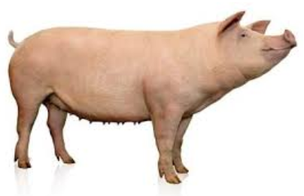
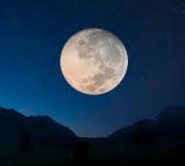

Puzzle #5
1/6
3/12
3/8
4/6
5/7
7/8

Slide 6
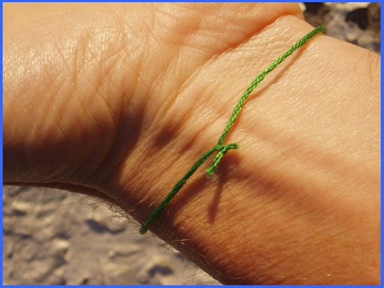
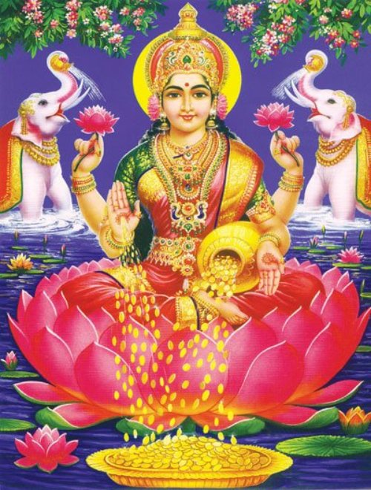
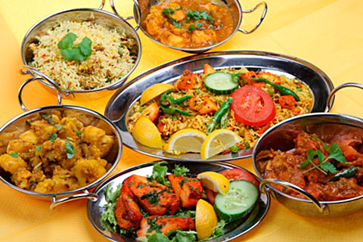

Puzzle #6
5/10
5/14
5/9
2/6
3/7
7/10

Slide 7
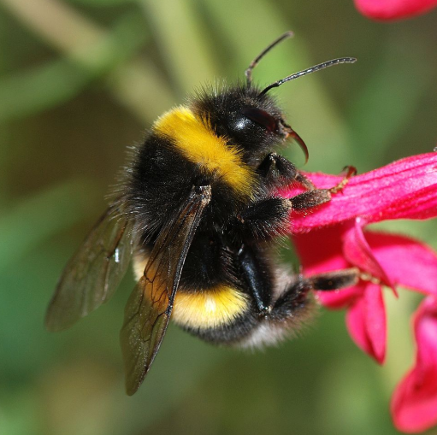
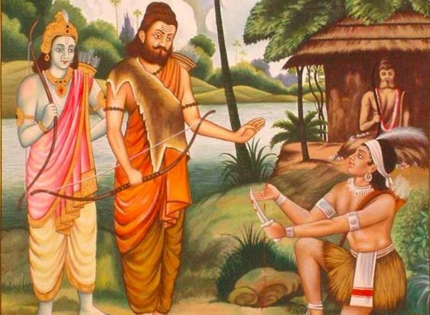
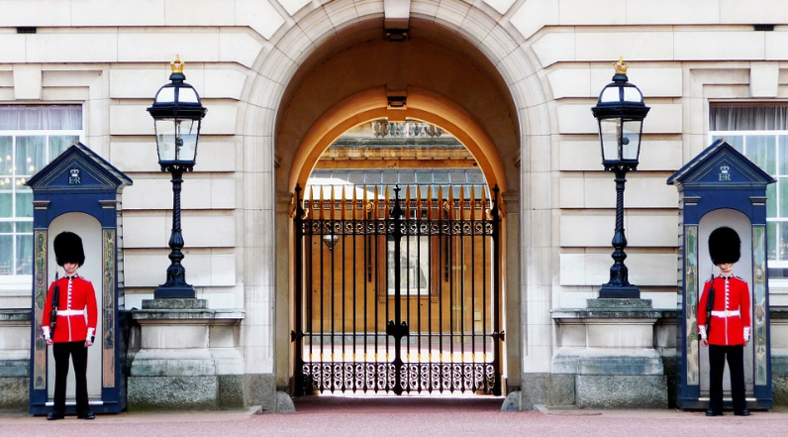
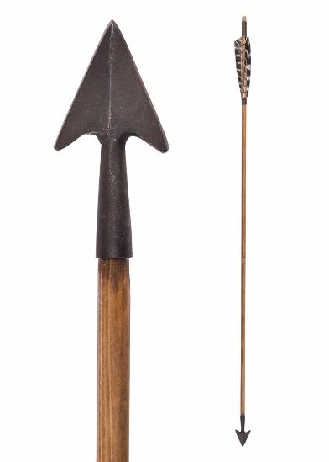
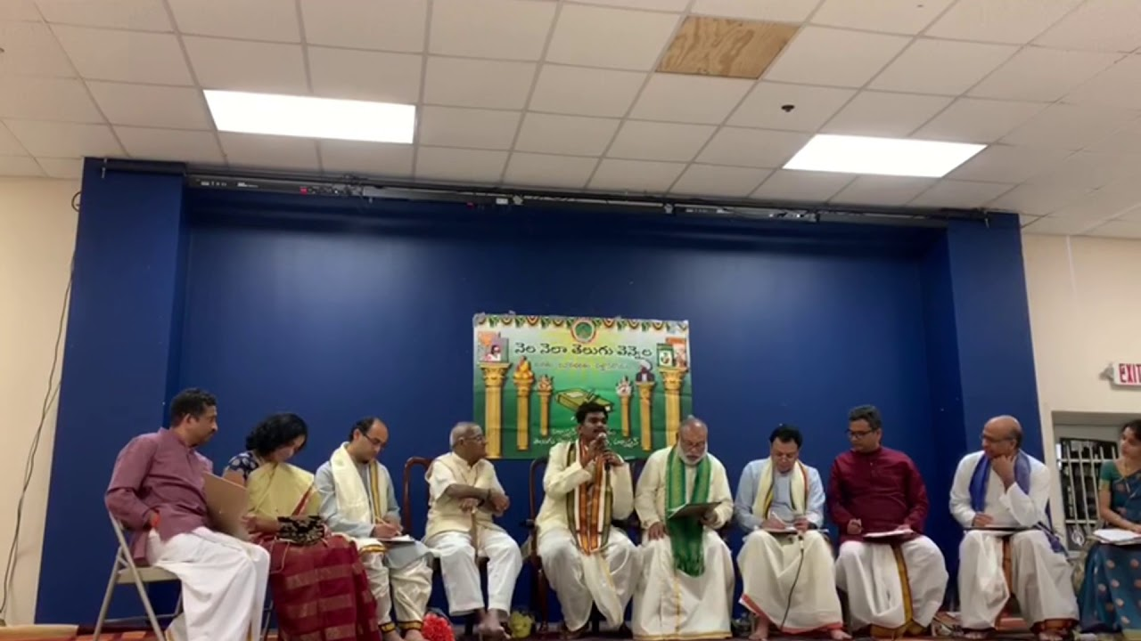
Puzzle #7
4/9
9/11
6/11
2/4
3/5
10/11

Slide 8
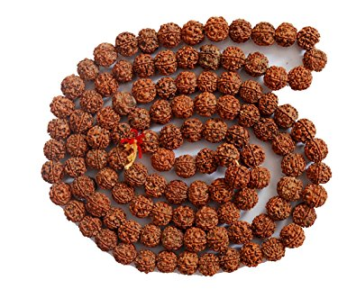
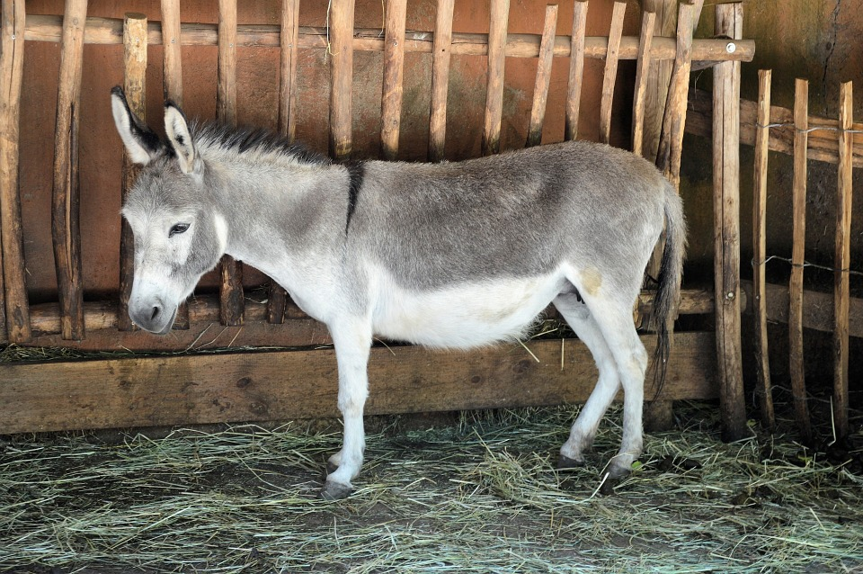
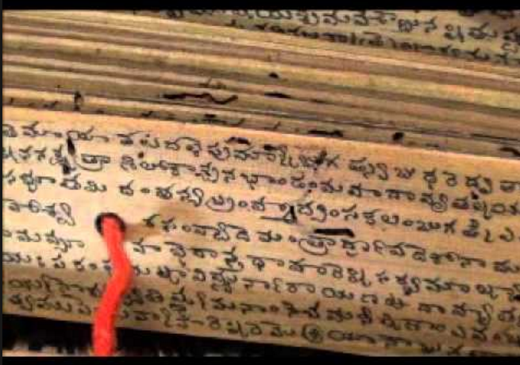
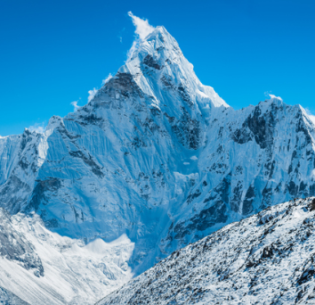
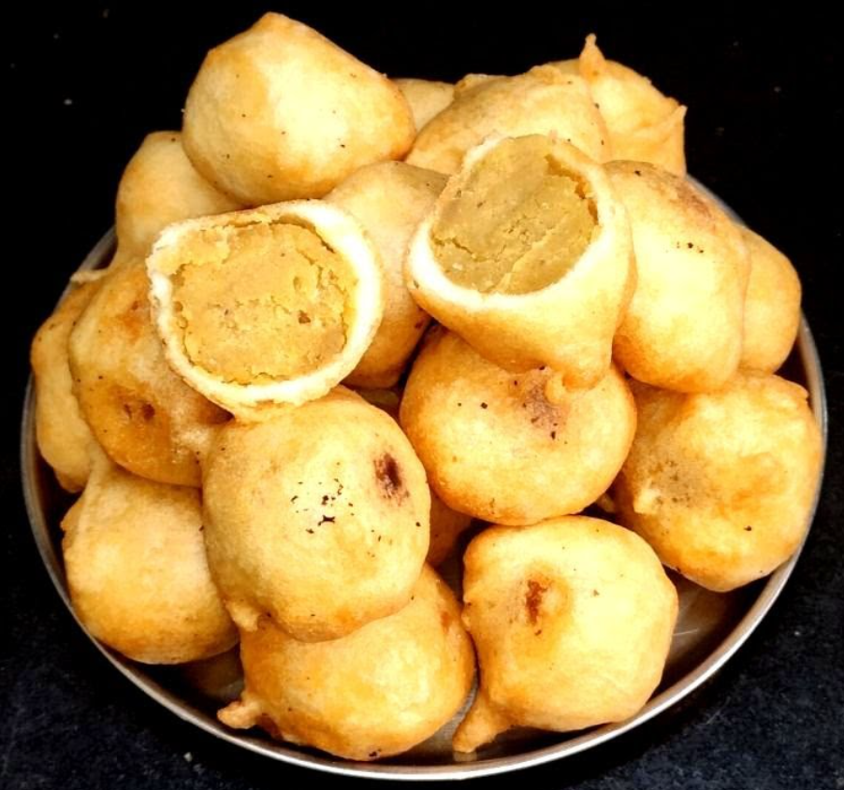
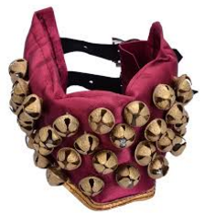
Puzzle #8
5/11
8/12
8/14
1/7
5/9
1/7

Slide 9
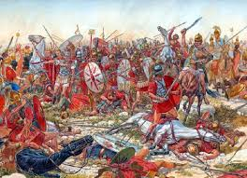
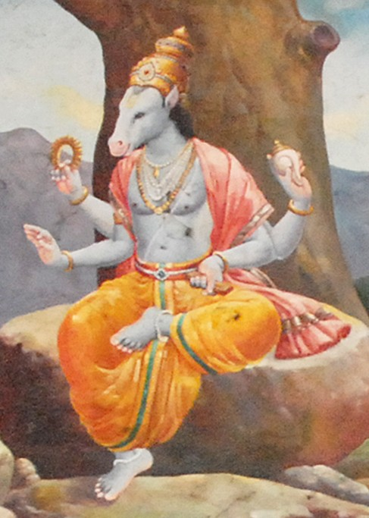
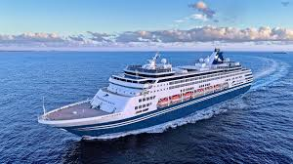
Puzzle #9
2/4
9/11
3/8
1/10
5/13
4/5

Slide 10


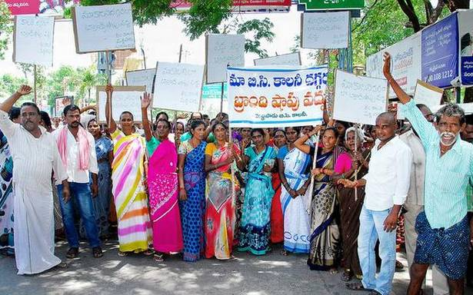
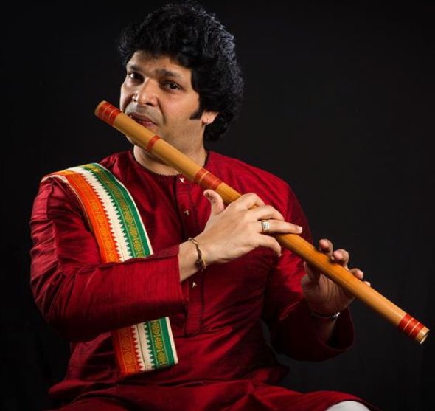

Puzzle #10
1/6
3/7
5/8
1/7
3/6
5/9

Slide 11
#1 (1/6) సూదంటు | (9/13) ప్రాతిహార్యము | (3/8) విగ్రహము | (3/9) అపహాస్యము | (14/14) కుటుంబనియంత్రణ | (5/6) నిటలము
#2 (7/11) ప్రమాదసూచిక | (2/9) దర్యాప్తు | (5/10) వాసెగ్రోలు | (3/6) దేహరము | (5/13) పంపిణీవ్యవస్థ | (6/7) మమకారము
#3 (1/12) సూర్యగ్రహణము | (3/12) భార్యాభర్తలు | (5/9) వేదాగ్రణి | (1/7) హరాద్రి | (4/5) భరిణె | (2/5) చమురు
#4 (2/4) అసూయ | (5/9) ఐశ్వర్యము | (7/12) పిల్లనగ్రోవి | (1/4) హిమజ | (7/8) నలువరాణి | (5/6) గునపము
#5 (1/6) సూదంటు | (3/12) భార్యాభర్తలు | (3/8) సంగ్రహము | (4/6) వరాహము | (5/7) పూర్ణమి | (7/8) రోగఘ్నము
#6 (5/10) హస్తసూత్రం | (5/14) ఐశ్వర్యలక్ష్మి | (5/9) వేదాగ్రణి | (2/6) ఆహారము | (3/7) కోణమితి | (7/10) కందెనచమురు
#7 (4/9) మధుసూదనము | (9/11) ద్రోణాచార్య | (6/11) పిల్లగ్రోలు | (2/4) పహరా | (3/5) బాణము | (10/11) అష్టావధానము
#8 (5/11) అక్షసూత్రము | (8/12) స్మరస్మర్యము | (8/14) తాళపత్రగ్రంథము | (1/7) హిమగిరి | (5/9) పూర్ణములు | (1/7) మువ్వలు

Slide 12
#9 (2/4) అసూయ | (9/11) ద్రోణాచార్య | (3/8) సంగ్రామం | (1/10) హయగ్రీవుడు | (5/13) పంపిణీవ్యవస్థ | (4/5) రోకము
#10 (1/6) సూతకము | (3/7) చౌర్యము | (5/8) సామాగ్రి | (1/7) హర్తాళ్ | (3/6) వైణుకు | (5/9) వేలిముద్ర

